Slide 1
Önálló laboratórium Járókelők mozgásának szimulálása
Kovács Boldizsár

Slide 2
Tartalom jegyzék
Egyetemi háttér
Első program
Első program előnyei
Első program hátrányai
Második program
Második program előre lépései
Összegzés

Slide 3
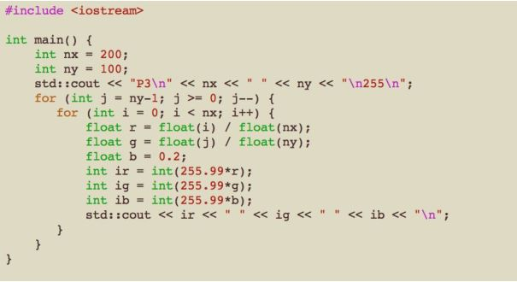
Egyetemi háttér
C++ alapok
Algoritmuselmélet: DFS, A*
Mesterséges intelligencia
Számítógépes grafika
Bevezetés a számításelméletbe I. és II.

Slide 4
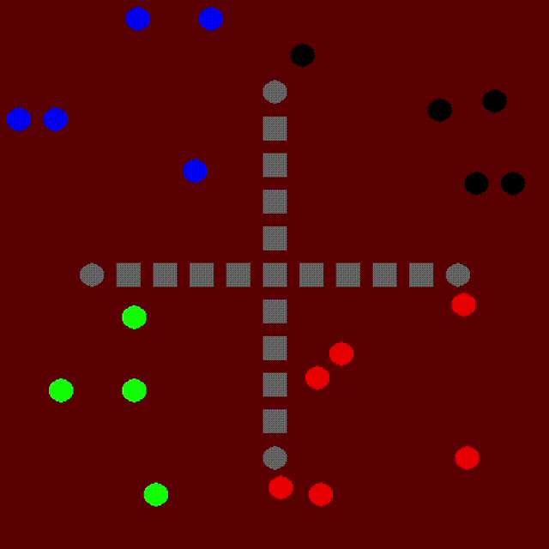
Első program
Sakktáblás, mezőkre osztott
Időpillanatokra osztott
Legoptimálisabb útvonalat adja vissza
9 akció: 4 fő-, 4mellég égtáj, + helyben marad
Létrehozott útvonalak blokkolnak
Színes körök a járókelőt, szürkék a falak (azok esetleg négyzetek)

Slide 5
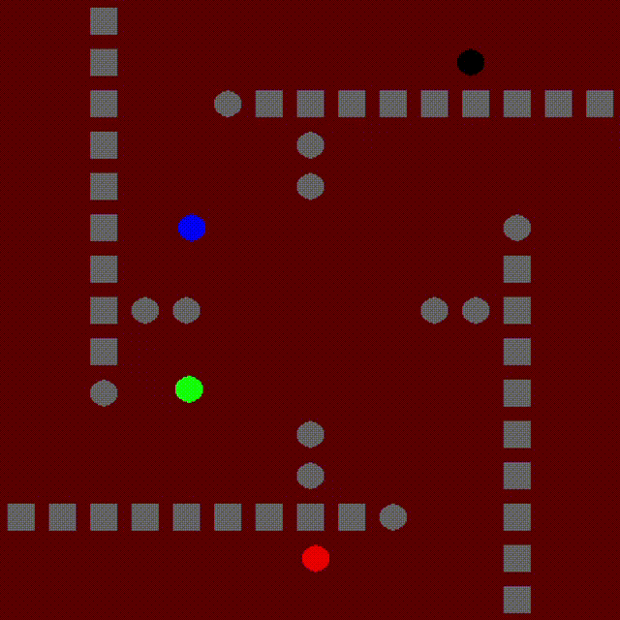
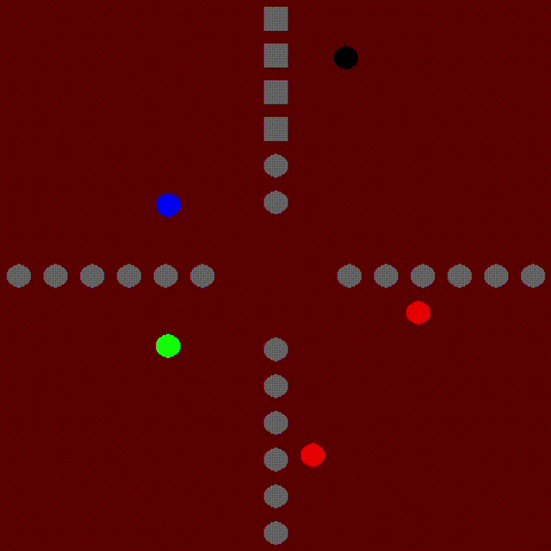
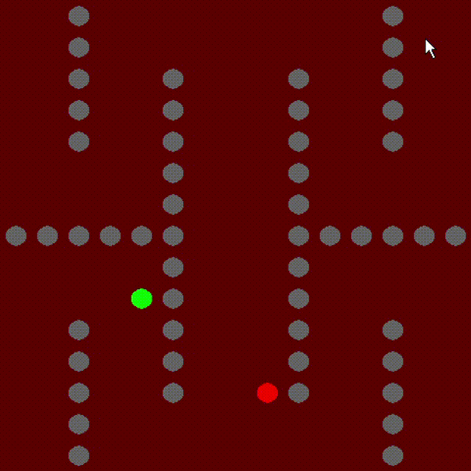
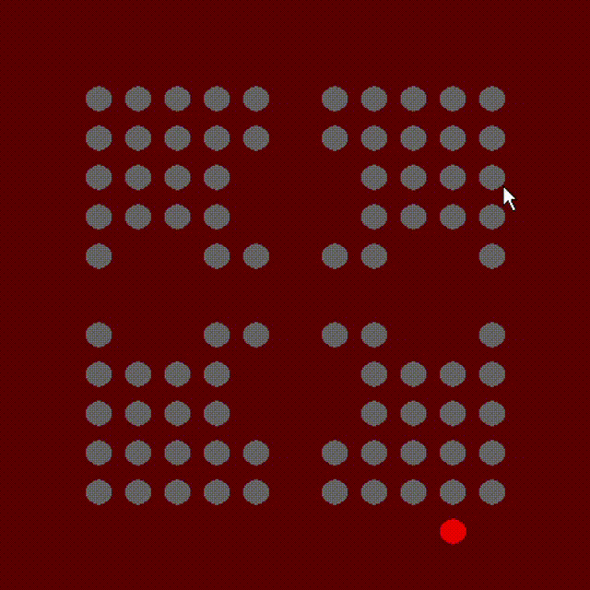
Első program előnyei
Nagyon gyors algoritmus
Blokkolási mátrix könnyen kezelhető
A járókelők mozgása természetesnek hat
Legoptimálisabb útvonalat adja vissza
Minden járókelő tud mindent a többi járókelőről

Slide 6
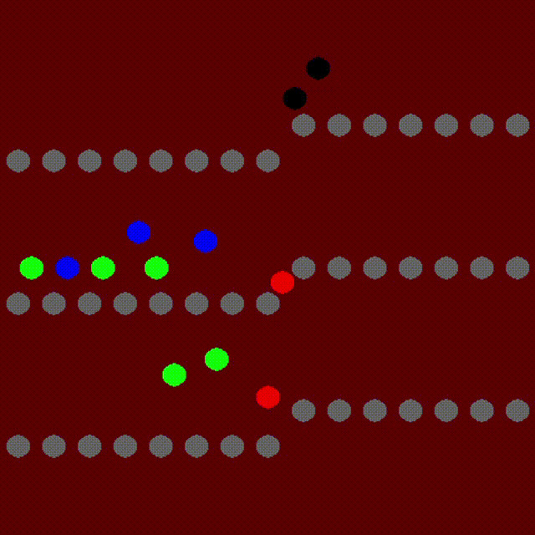
Első program hátrányai
A létrehozott útvonalak etalonnak számítanak
Nem történhetnek meg váratlan események
Memóriaigényes
Pálya felépítése költséges lehet
Nem mondható ki rá néhány szempontból, hogy dinamikus

Slide 7
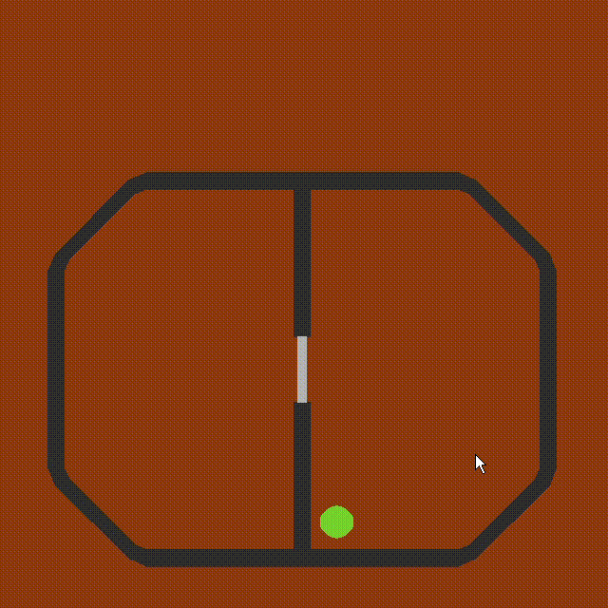
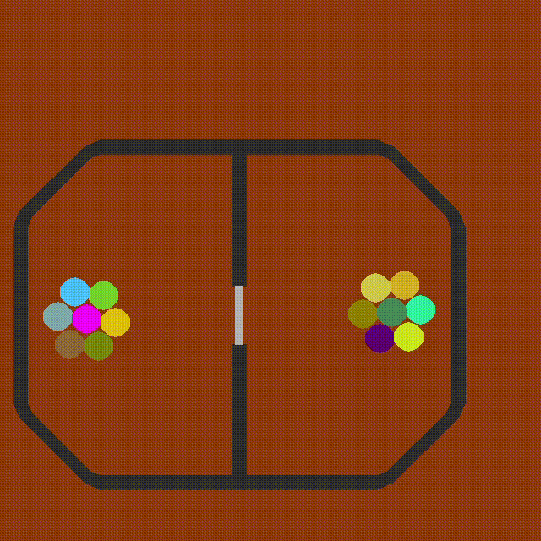
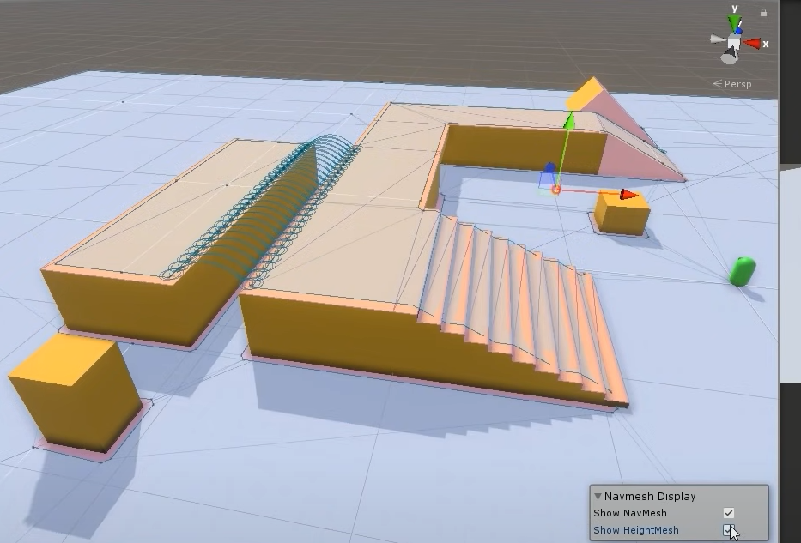
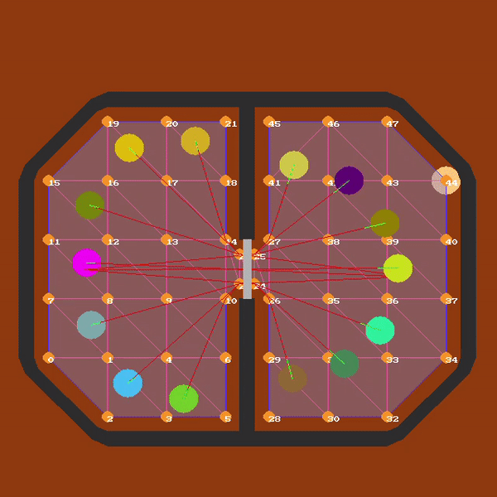
Második program
Járókelők pozíciója tetszőleges
A járófelületet lehet bejárni
Erő vezérelt
Az ajtót ki kell nyitni, a játékosok egymást kikerülik, helyreigazítják
Grid rendszer
A legrövidebb útvonalat állítja elő
Léteznek csoportok, melyeknek nem azonos a prioritásuk, magasabb prioritású előnyt élvez ( jobb oldali ábrákon a jobb oldalról jövő csoport a magasabb prioritású)

Slide 8
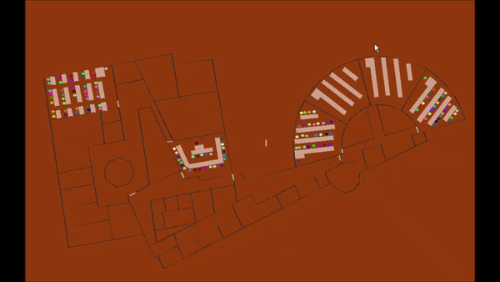
Második program előre lépései
Járókelők tetszőlegesen kis távolságot is képesek elmozdulni (mezőknél csak diszkrét értéknyit)
Kisebb memória igényű, bár a számítási idő kárára
Történhetnek események a szimulációban (leesik a mennyezet, irányítható játékos)
Teljesen dinamikus a szimuláció
Megfelelő felosztással és optimalizálással fel is érhet a sebességével

Slide 9
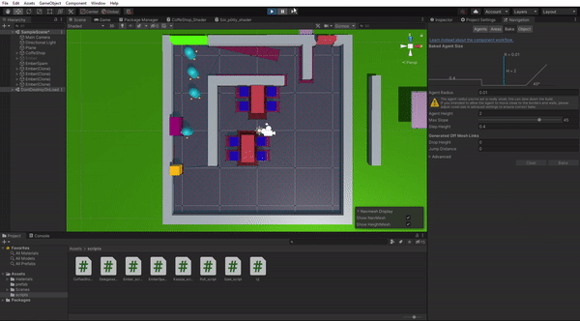
Összegzés
A cél végül valami hasonló lenne ( Unity-ben megvalósított útvonalkeresés van az ábrán)
Érdemes feldolgozni a terepet még jobban, például szobákba csoportosítani az objektumokat
Nagyon finom beállítások szükségesek ahhoz, hogy az erő vezérelten működjön az algoritmus
Szabályok alapján meg sokkal komplexebb szabályrendszerrel kell dolgozni

Slide 10
Források
C++ kód https://stackoverflow.com/questions/52825933/producing-a-jpg-via-ray-tracingray-tracing-in-one-weekendSdssv
Unity NavMesh https://www.youtube.com/watch?v=atCOd4o7tG4

Slide 11
Köszönöm a figyelmet!
Ha kérdése van valakinek, kérdezzen nyugodtan.

